Slide 1
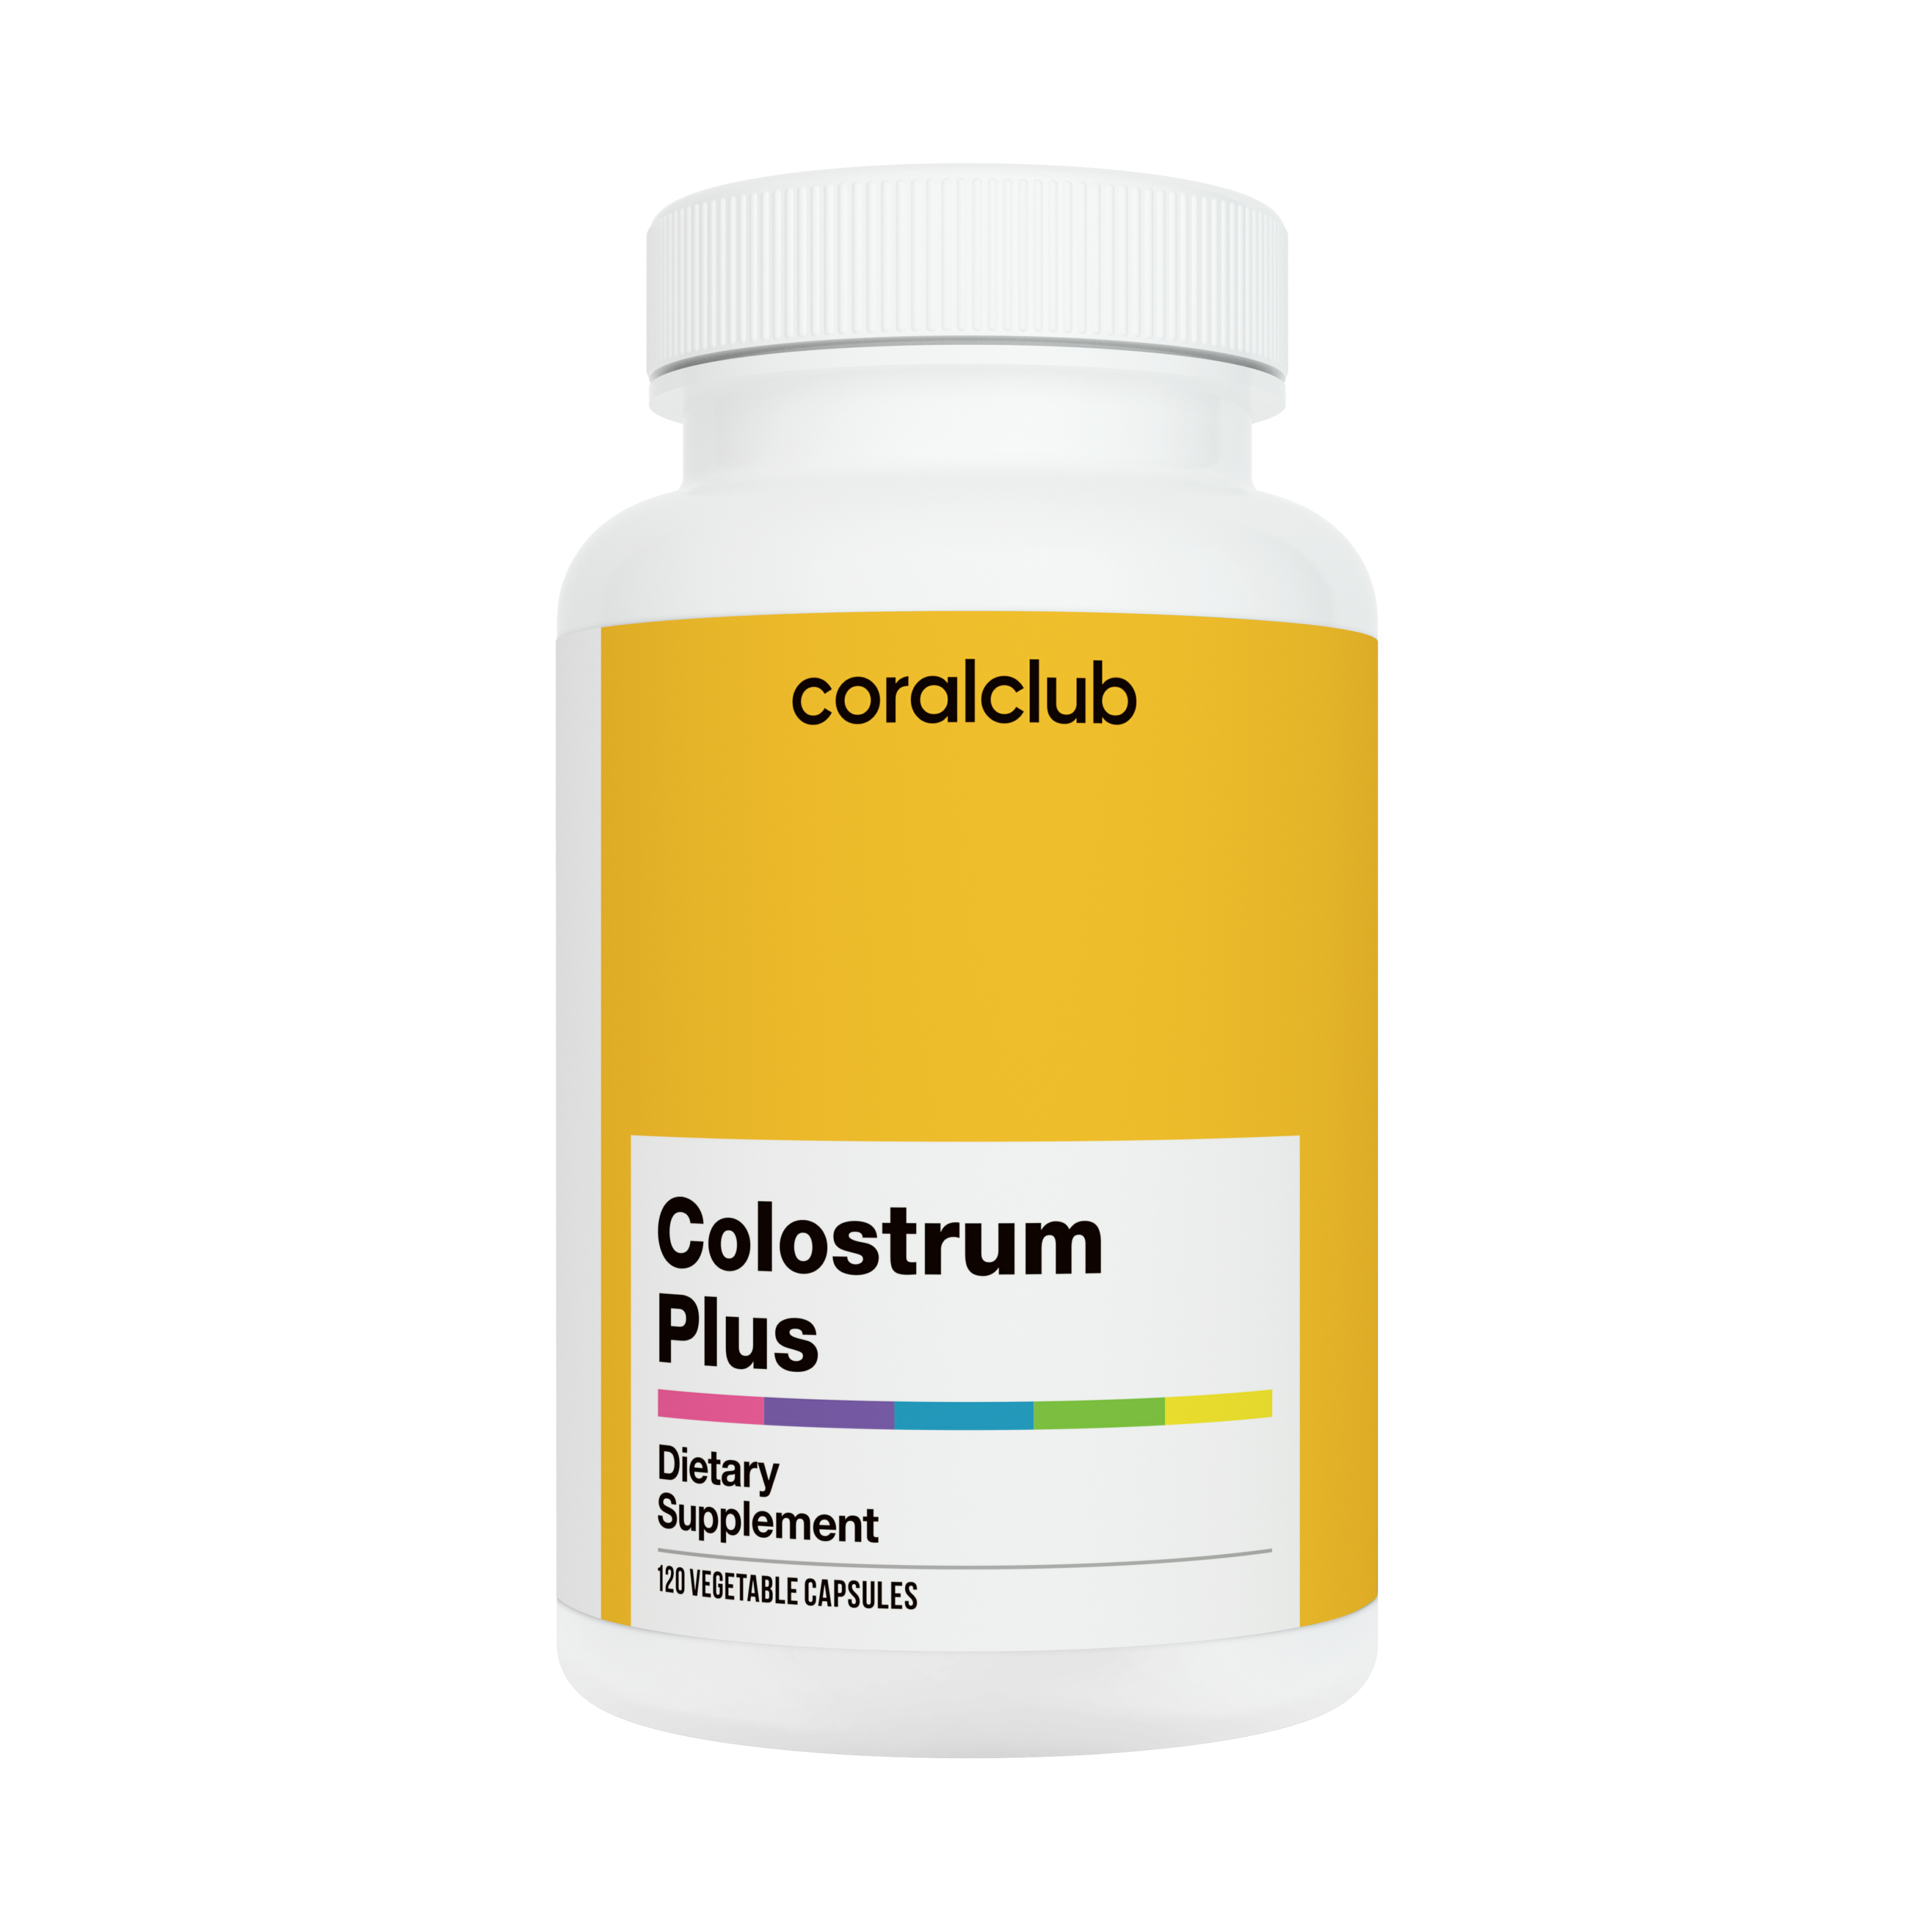

Colostrum
Plus
ПЛЮС к вашему иммунитету

Slide 2
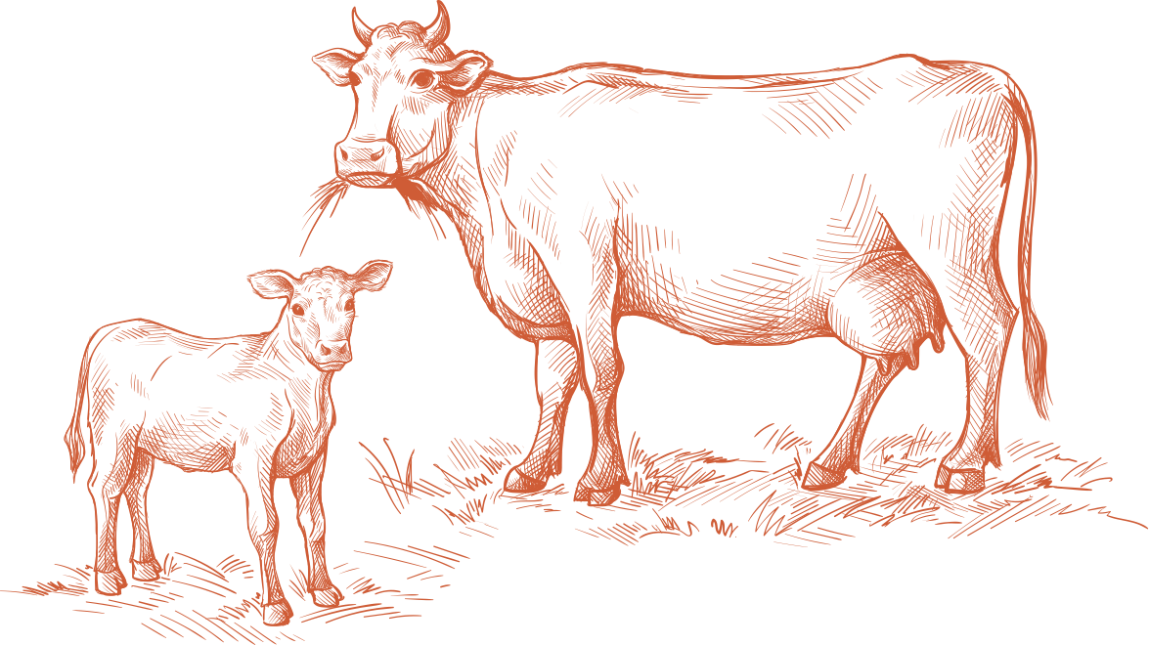
ИММУНИТЕТ С РОЖДЕНИЯ
Молозиво — первое грудное молоко
и первая пища всех млекопитающих.
С первых дней жизни оно защищает новорожденного
от негативных факторов окружающей среды и помогает сформировать собственную иммунную систему.
Молозиво содержит высокие концентрации питательных веществ — витаминов, минералов, иммунных компонентов. В коровьем молозиве наибольшая концентрация этих веществ наблюдается в первые 48 часов после отела.
plus
colostrum

Slide 3
МОЛОЗИВО VS МОЛОКО
Молозиво отличается от молока по пищевой ценности
и по содержанию иммунных компонентов, которых
в молозиве значительно больше:
Иммуноглобулины
в 50-150 раз больше
Молоко
Молозиво
Каротин, витамины А и Е
в 5-7 раз больше
!
Некоторые вещества, например противомикробные, вообще отсутствуют в обычном молоке.
plus
colostrum
Notes:
Foley J.A., Olterby D.E. Availability, Storage, Treatment, Composition and Feeding Value of Surplus colostrum: A. Review // J. Dairy Sci
Rzedzicki E., Deptula W.Charakterystyka immunoglobulin u przezuwaczy / E. Rzedzicki, // Medycyna Weterynaryjna..

Slide 4
СОСТАВ МОЛОЗИВА
Иммунные компоненты
иммуноглобулины IgG1, IgG2, IgM, IgA, противомикробные факторы (лизоцим, лактоферрин, лимфоциты), факторы роста, трансфер-факторы
Витамины
А, С, D, Е, Н, группы В
Молозиво
Минералы
Ca, K, Mg, P, Zn, Mn, Fe, Cu, Co
Ферменты
пероксидаза, редуктаза, каталаза, липаза, фосфатаза,
лактаза, пептидаза
Легкоусвояемые жиры и углеводы
plus
colostrum
Notes:
Foley J.A., Olterby D.E. Availability, Storage, Treatment, Composition and Feeding Value of Surplus colostrum: A Review // J. Dairy Sci

Slide 5

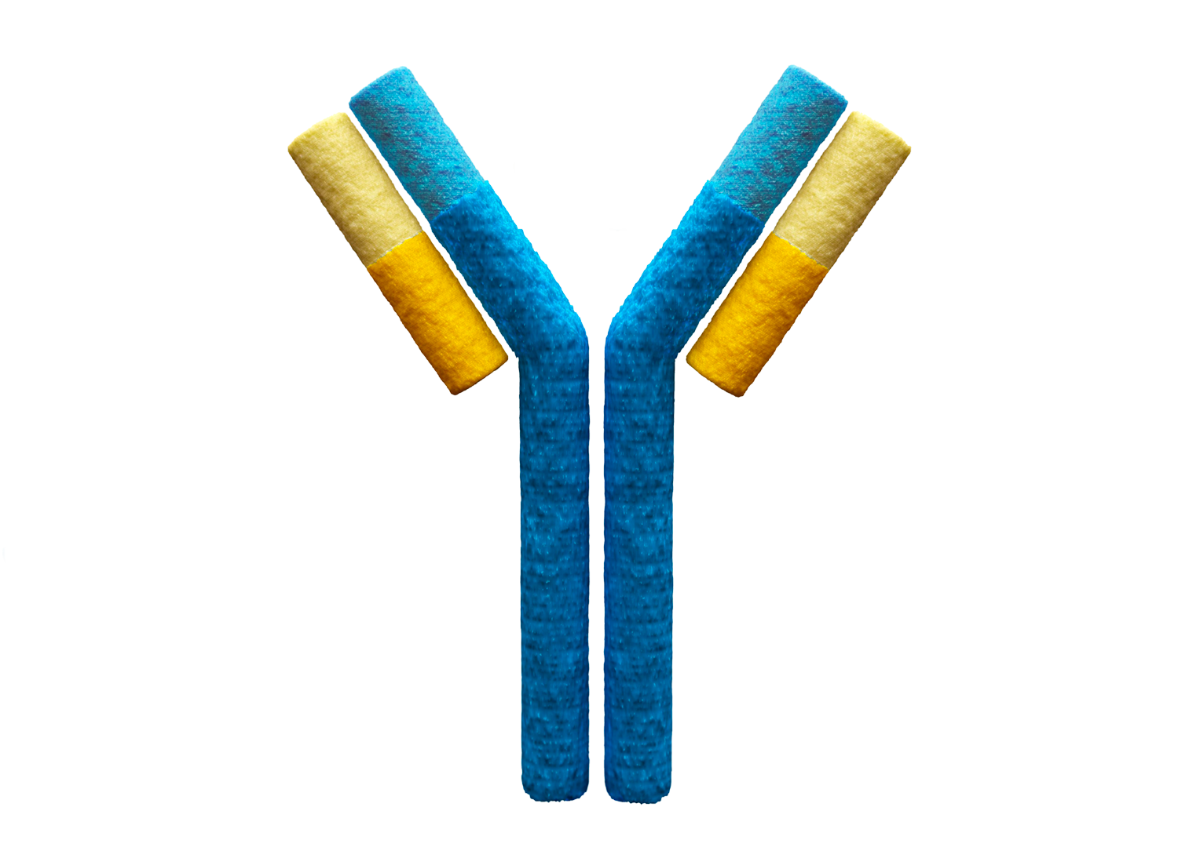



СОСТАВ МОЛОЗИВА: ИММУНОГЛОБУЛИНЫ
Иммуноглобулины (антитела, Ig) —
это белковые компоненты, образуемые иммунными клетками в ответ на попадание в организм антигенов (бактерий, вирусов, токсинов).
Антитела связываются с антигенами
и препятствуют их размножению, а также нейтрализуют выделяемые ими токсические вещества.
!
Иммуноглобулины составляют 70-80%
общего содержания белка в молозиве, тогда
как в обычном молоке их только 1-2%.
plus
colostrum
Notes:
Вместе с кровью иммуноглобулины могут проникать в любые, даже самые далекие, уголки нашего организма и везде настигать антигены.

Slide 6
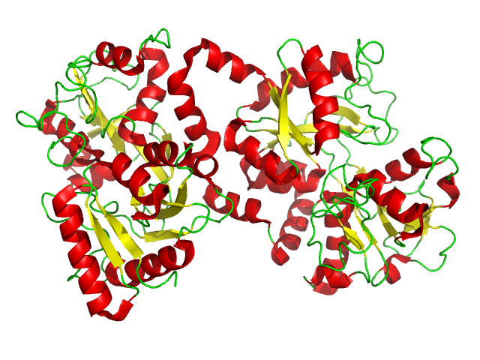
СОСТАВ МОЛОЗИВА:
ПРОТИВОМИКРОБНЫЕ ФАКТОРЫ
Fe
Лактоферрин —
белок, который связывает и транспортирует ионы железа по органам и тканям.
Свободные ионы железа — источник питания
для патогенной бактериальной микрофлоры.
При достаточном уровне лактоферрина патогенная бактериальная микрофлора «лишена пищи»,
не может расти и развиваться.
Fe
Fe
plus
Молекула лактоферрина
colostrum
Notes:
В молозиве концентрация лактоферрина в среднем составляет 1,5 - 5 г/л, в то время как в обычном молоке до 0,1-0,3 г/л.
СТРУКТУРА И ФУНКЦИИ ЛАКТОФЕРРИНА И ЕГО ВОЗМОЖНОЕ ПРИМЕНЕНИЕ В АКУШЕРСТВЕ И.Ф. Крот, Гомельский государственный медицинский университет.

Slide 7
СОСТАВ МОЛОЗИВА:
ПРОТИВОМИКРОБНЫЕ ФАКТОРЫ
Лизоцим —
фермент, который разрушает грамположительные бактерии. Стимулирует фагоцитарную активность макрофагов, восстановление поврежденных тканей, оказывает противовоспалительное, иммуннорегулирующее, антитоксическое действие. Участвует в регуляции кишечной микрофлоры.
Лактопероксидаза —
фермент, который снижает активность различных видов патогенов
(бактерий, грибков).
!
Лактоферрин и лактопероксидаза — важные звенья иммунной защиты РЕСПИРАТОРНОЙ СИСТЕМЫ от патогенов, так как присутствуют в различных секреторных жидкостях и осуществляют барьерную функцию.
plus
colostrum
Notes:
Boudry C. e t a l. // Biotechnol. Agron. Soc. Environ. - 2008. - Vol. 12, N 2. - Р. 157-170.

Slide 8

СОСТАВ МОЛОЗИВА: ЦИТОКИНЫ
К цитокинам относятся интерлейкины, интерфероны, факторы роста, трансфер-факторы.
Цитокины формируют и регулируют весь комплекс защитных реакций
организма при внедрении патогенов и осуществляют связь между иммунной, нервной, эндокринной, кроветворной и другими системами. Таким образом,
в единой защитной реакции участвует весь организм и все системы.
Коровье молозиво содержит исключительно высокие концентрации цитокинов. Например, интерлейкина-1 содержится более чем
в 200 раз, интерлейкина-6 в 500 раз, гамма-интерферона более,
чем в 1000 раз, эпидермального фактора роста в 2000 раз больше
по сравнению с обычным молоком!
plus
colostrum
Notes:
Boudry C. e t a l. // Biotechnol. Agron. Soc. Environ. - 2008. - Vol. 12, N 2. - Р. 157-170.

Slide 9

Важная роль в формировании иммунного ответа отведена ТРАНСФЕР-ФАКТОРАМ
иммунитет
В молозиве содержатся обогащенные пролином полипептиды
или трансфер-факторы.
Трансфер-факторы
Трансфер-факторы включают три фракции, которые
выполняют различные функции в регуляции иммунитета:
Первая из них усиливает иммунный ответ при ослабленном иммунитете, вторая — напротив, подавляет гиперактивный иммунный ответ при аутоиммунных состояниях и третья — формирует память иммунитета,
что позволяет в дальнейшем при повторном попадании вируса или микроба
в организм, быстро распознавать его и реагировать на патогены.
!
Таким образом трансфер-факторы способствуют формированию
правильного иммунного ответа.
plus
colostrum
Notes:
ВЛИЯНИЕ ТРАНСФЕР-ФАКТОРА НА РАЗВИТИЕ ВОСПАЛИТЕЛЬНЫХ И ИММУННЫХ ПРОЦЕССОВ В ПАТОГЕНЕЗЕ ИНФЕКЦИОННОГО МИОКАРДИТА (обзор литературы) Н.Ю. КИРКИНА, Т.В. ЧУЖАКИНА Тульский государственный университет.

Slide 10
БЕТА-
ГЛЮКАНЫ
МОЛОЗИВО
+
=
усиленная формула
для защиты организма
plus
colostrum

Slide 11
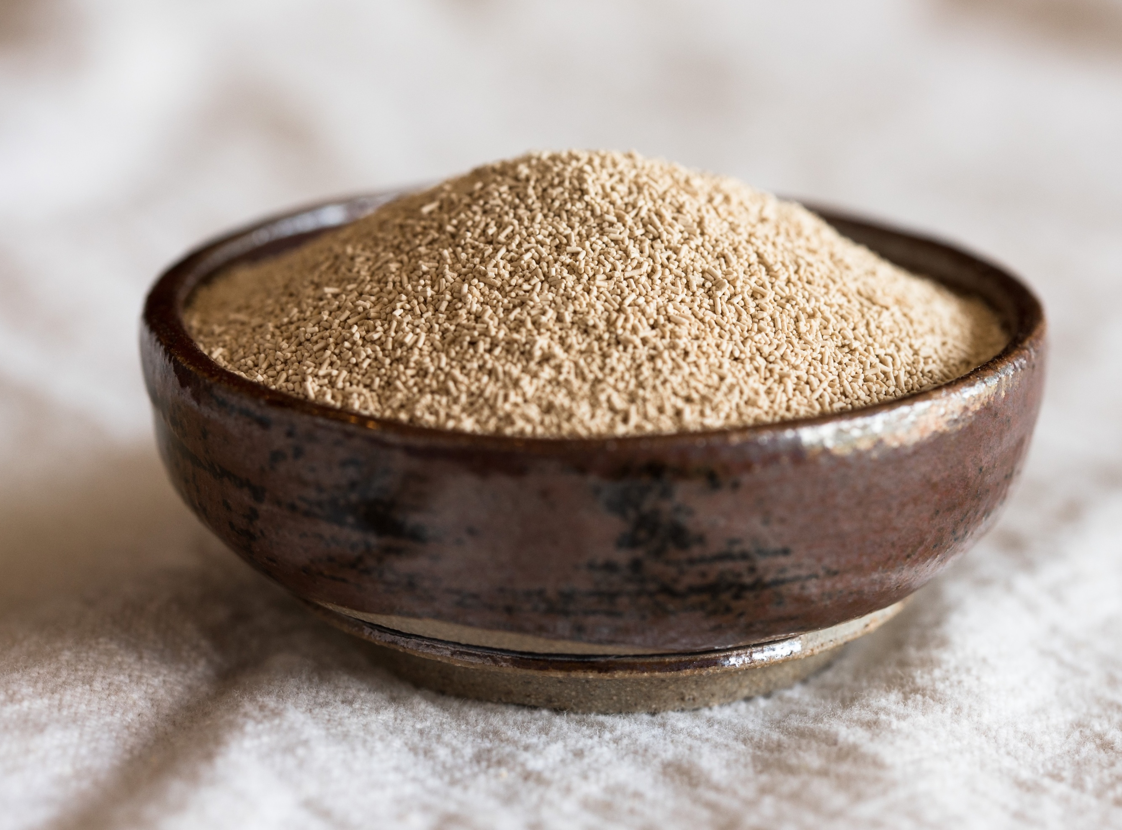
БЕТА-ГЛЮКАНЫ
Бета-глюканы — это биоактивные вещества, которые способствуют укреплению иммунной системы. Содержатся в грибах, пищевых дрожжах
и в клетчатке некоторых зерновых. Наиболее биологически активной формой бета-глюканов считаются бета-1,3/1,6-глюканы из дрожжей.
Активируют клетки иммунной системы (макрофаги, Т-клетки, NK-клетки) и стимулируют
как местный, так и системный иммунитет, защищая организм от проникновения патогенов извне,
и противодействуют жизнедеятельности патогенов, уже попавших внутрь организма.
Трансфер-факторы
!
Важно, что бета-1,3/1,6-глюканы адекватно повышают активность иммунной системы
без ее чрезмерной стимуляции.
plus
colostrum
Notes:
Исследования, проведенные на животных и людях, подтвердили, что пероральное введение дрожжевых β-глюканов оказывало большее влияние на иммунную систему, чем β-глюканы, полученные из зерен.*
*β-glucans and cholesterol (Review) Petr Sima, Luca Vannucci, and Vaclav Vetvicka. Int J Mol Med. 2018 Apr; 41(4): 1799–1808.
Bohn J.A., BeMille J.N., 1995
Sandula J. et al., 1995
Okazaki M. et al., 1995; Williams D.L., 1997

Slide 12
Colostrum
Plus
plus
colostrum

Slide 13




СOLOSTRUM PLUS:
МОЛОЗИВО + БЕТА-ГЛЮКАНЫ
Colostrum Plus — синергичный комплекс
из коровьего молозива и бета-глюканов:
ускоряет процессы
регенерации
укрепляет иммунитет
повышает
сопротивляемость организма различным патогенам
защищает
и восстанавливает
слизистую ЖКТ
plus
colostrum

Slide 14




СOLOSTRUM PLUS:
ПРЕИМУЩЕСТВА ПРОДУКТА
В составе используют молозиво, собранное в первые 48 часов после отела, которое отличается наиболее высокой концентрацией биоактивных компонентов.
Для продукта отобрано молозиво со значительно более высоким содержанием иммуноглобулинов: содержание IgG в Colostrum Plus составляет не менее 40%,
что почти в 2 раза выше, чем в продукте FirstFood, Colostrum (21,9%).
Молозиво обрабатывается по специальной технологии, не разрушающей
активные компоненты.
В состав продукта включены бета-глюканы из пекарских дрожжей, которые оказывают наиболее эффективное воздействие на иммунную систему.
plus
colostrum

Slide 15

COLOSTRUM PLUS
БОНУСНЫЕ БАЛЛЫ
КЛУБНАЯ ЦЕНА
РОЗНИЧНАЯ ЦЕНА
20
31 у.е.
38,75 у.е.
plus
colostrum

Slide 16
Colostrum Plus
УСИЛЕННАЯ ФОРМУЛА
ДЛЯ ЗАЩИТЫ ОРГАНИЗМА

